Slide 1

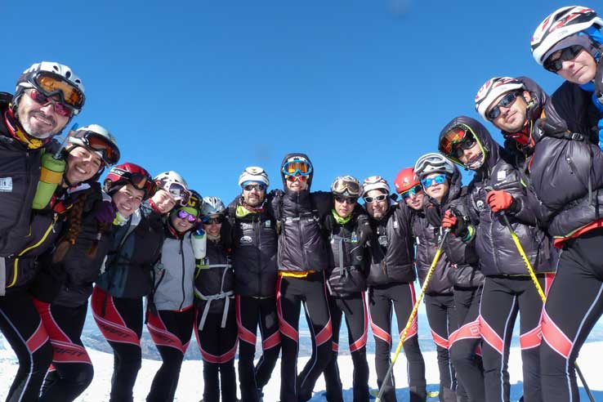

PROGRAMA DE LIDERAZGO
SOMOS LÍDERES TRANSFORMACIONALES

Slide 2
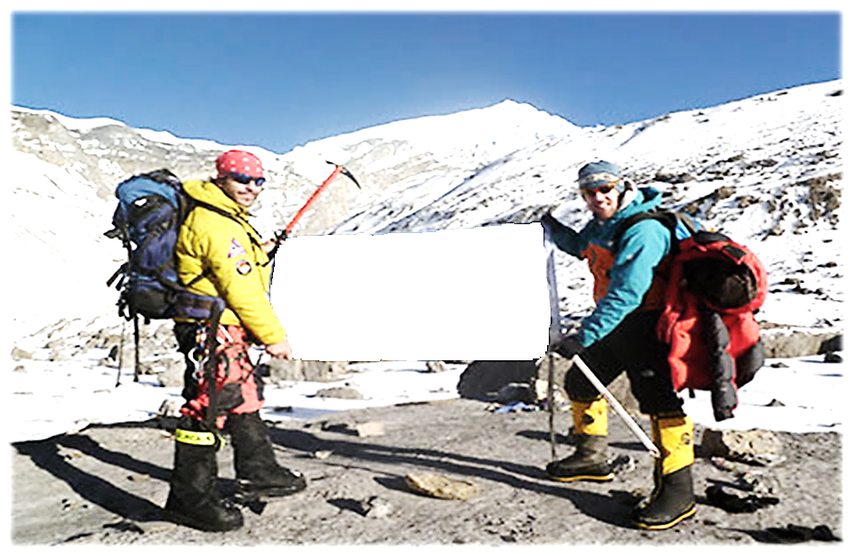

Bienvenidos equipo de líderes
¿CÓMO VA NUESTRA COMUNICACIÓN CON EL EQUIPO?

Slide 3


¿Qué queremos lograr?
Identificar las variables que facilitan u obstaculizan la comunicación a nivel interpersonal e intrapersonal.
Comprender que significa ser asertivo y los beneficios que genera esta habilidad en su rol profesional.
A partir de la autoevaluación establecer planes de mejoramiento individual.

Slide 4

Mensaje
M E N S A J E
Prejuicio
Entorno físico
Expectativas
Creencias
Actitudes
Experiencia
Suposiciones
Convicciones
Intereses
Valores
Filtros en la comunicación

Slide 5
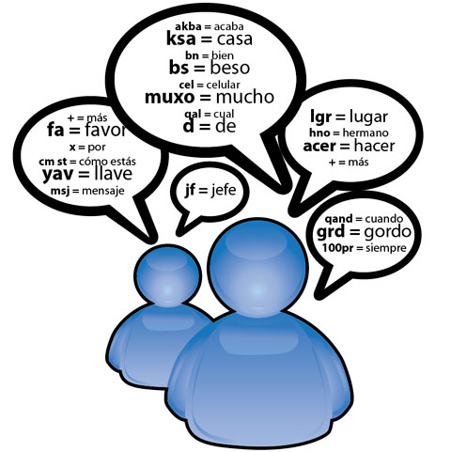
Trampas en la comunicación
Asumir que el otro quiere decir lo mismo que tú, cuando usas las mismas palabras.
Asumir que el otro entiende, ya que tu sabes lo que quieres decir

Slide 6
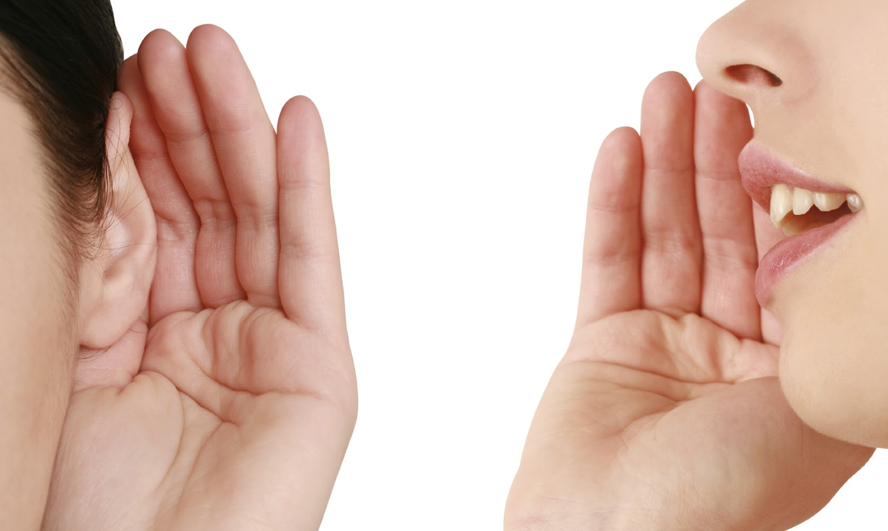

Distorsiones en la comunicación
Imprecisiones
Esto es lo mejor para mí.
Ella me rechazó
Voy a mejorar la comunicación.
Generalizaciones
Él es el peor jugador.
Siempre
Éstas son las más baratas.
Nadie
Paralingüísticas
Ya sé qué estás pensando.
Nunca
Cualidades no verbales y modificadoras de la voz; sonidos y silencios con que apoyamos o contradecimos lo que decimos.
Él debería saber lo que me esfuerzo.
Todo
Tengo que ir a su casa.
Nada
Sé lo que va a decir cuando vuelva.
Jamás

Slide 7



Slide 8
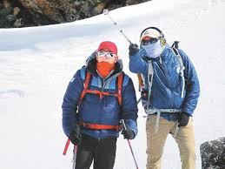
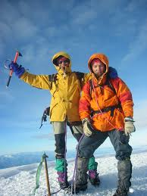
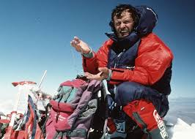
Habilidades de comunicación
Paso # 1
Pregunte y escuche
Paso # 2
Parafrasée y estimule
Paso # 3
Hable en positivo

Slide 9
Paso # 1 Pregunte y Escuche
Si usted está desarrollando su propia conversación interna, se perderá varias partes de la comunicación.
Las preguntas le permitirán aumentar su comprensión sobre la situación y el cliente.
Haga todo lo que pueda hacer para que las actitudes del otro no le afecten y no lo desvíen del objetivo.
Evite pensar en temas diferentes al de la conversación.

Slide 10
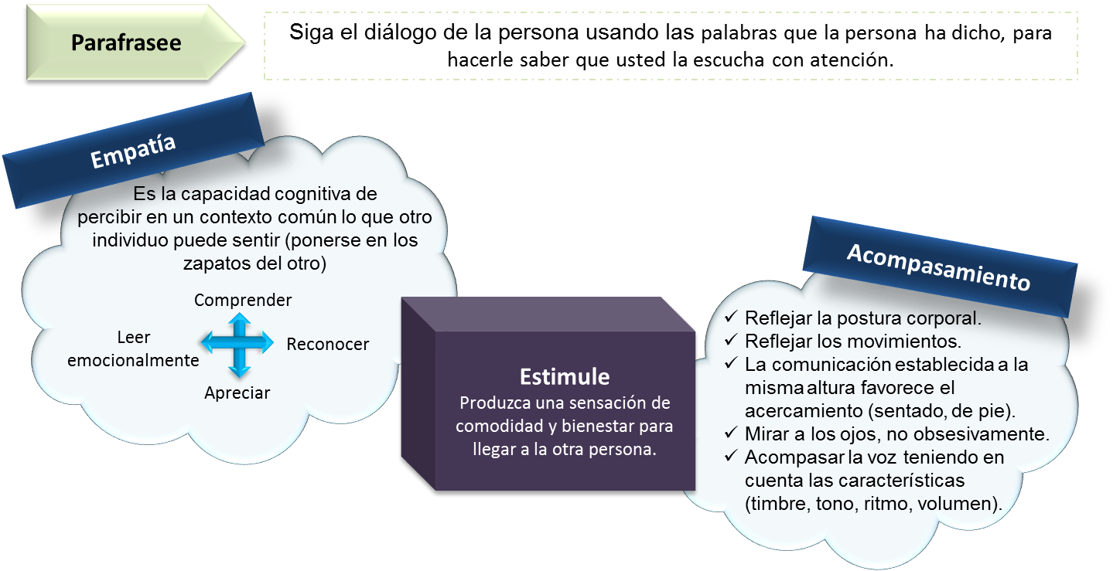
Paso # 2 Parafrasee y Estimule

Slide 11
Acompasamiento y Raport

Slide 12


Paso # 3 Hable en Positivo
Cuando la respuesta a una solicitud es un “no podemos”, existen habilidades para exponer otras alternativas. No diga lo que no puede hacer; plantee lo que puede hacer.
Haga de un NO un SÍ Condicional en el tiempo
NO DIGA
No podremos estudiar su solicitud antes de una semana.
DIGA
Le garantizamos una respuesta a su solicitud para el próximo martes.
Confirme
Exprese su opinión
Repita en sus propias palabras lo que usted interpretó del mensaje que recibió
Concluya
Dé su punto de vista sobre el tema que se está tratando indicando puntos de acuerdo y desacuerdo.
Realice un resumen de los acuerdos o aspectos importantes de la conversación.

Slide 13
Sistemas representacionales
Cuando opero un equipo nuevo, generalmente:
  Empiezo por leer las instrucciones
  Escucho una explicación de alguien que ha usado el equipo antes
  Empiezo a usarlo para familiarizarme con la operación
Cuando quiero averiguar cómo llegar a un lugar, usualmente
  veo un mapa
  le pregunto a alguien para que me explique cómo llegar
  sigo a mi instinto y tal vez utilice una brújula
Cuando preparo un platillo, me gusta
  seguir una receta escrita
  hablarle a alguien para que me explique los detalles
  guiarme por mi gusto, experimentando mientras cocino
Si le enseno a alguien a hacer una cosa , tiendo a
  Escribirle las instrucciones
  Darle una explicación verbal
  Mostrarle como hacerlo, y luego dejarlo que lo haga
Frecuentemente digo
  “Observa como lo hago”
  “Déjame explicarte”
  “Inténtalo”
En mis ratos libres, lo que más disfruto es
  Ir a museos y galerías
  Escuchar música y hablar con mis amigos
  Practicar algún deporte o armar algo

Slide 14
Sistemas representacionales
Cuando voy a comprar una prenda, generalmente
  Me imagino cómo me veré con la prenda puesta
  Le pido su opinión a alguien
  Me la pruebo y decido si me gusta
Al elegir dónde ir de vacaciones, usualmente
  Leo muchos folletos
  Escucho recomendaciones de mis amigos y familiares
  Me imagino qué se sentiría estar ahí
Si me comprar un nuevo automóvil
  Buscaría información en periódicos y revistas para leerla
  Platicaría sobre lo que ando buscando con mis conocidos
  Iría a hacer pruebas de manejo
Cuando aprendo una habilidad nueva, me siento mejor si
  Observo a alguien mientras hace lo que quiero aprender
  Platico con quién me pueda ensenar cómo hacerlo
  Lo intento por mi cuenta y veo que pasa
Al elegir un platillo de un menú, acostumbró
  Imaginar cómo se vería el platillo
  Comentar las opciones con los demás o mentalmente, en silencio
  Imaginarme el sabor del platillo
Cuando escucho una banda en vivo, no puedo evitar
  Observar a los integrantes de la banda y al público
  Escuchar la letra y el ritmo
  Moverme con la música

Slide 15
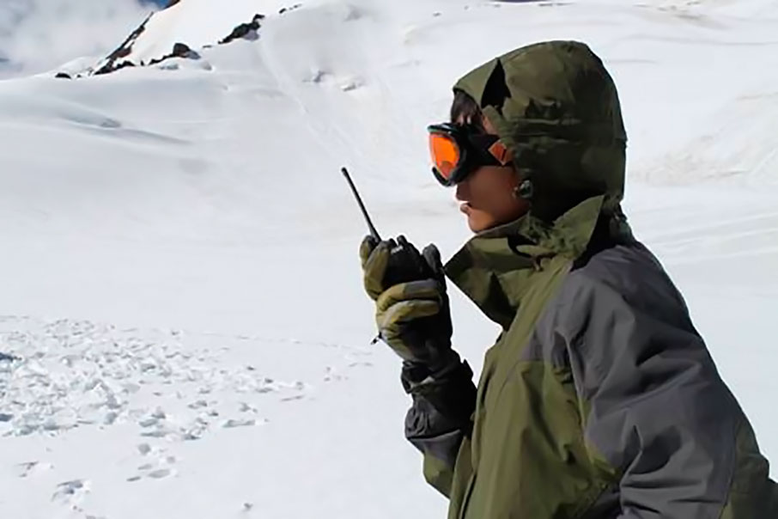
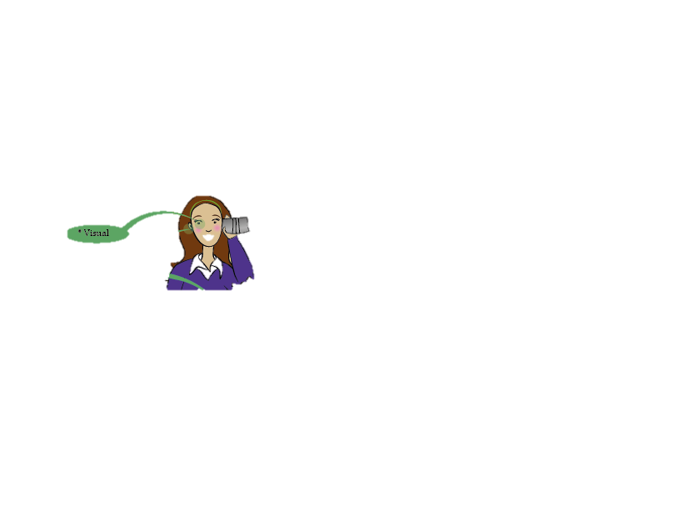
Sistemas representacionales
Movimiento corporal: Fijo
Visual
Voz: Rápida y aguda
Es organizado
Silencioso
Esta alerta a la dirección de la mirada.
Prefiere leer y no que le lean
Recuerda lo que vio
Se impacienta al tener que escuchar por un largo periodo de tiempo
Mira directamente a los ojos.
Tiene buena ortografía
Lo que suelen decir
¿Cómo contestarle?
Desde mi punto de vista creo…
¿Ves lo que quiero decir?
Parece una buena oportunidad
Para mí es perfectamente claro
¿Tienes una imagen clara de lo que te digo?
Veo un futuro brillante
Comienzo a entender tu punto de vista
Puedo visualizar lo que dices
No lo veo bien
Déjame ver qué puedo hacer
¿Qué te parece?
No aparece ninguna diferente posible

Slide 16
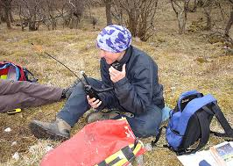
Sistemas representacionales
Movimiento corporal: Rítmico
Voz: Tono modulado
Auditivo
Aprende escuchando y hablando.
Se habla a sí mismo.
Le gusta la música.
Mueve los labios cuando lee.
Dialoga interna y externamente.
Se acerca o se inclina para interesarse mejor.
Memoriza por pasos, en secuencias.
Lo que suelen decir
¿Cómo contestarle?
Eso suena bien.
Volvamos a hablar sobre las cosas.
Te oigo claramente.
Me suena verdadero.
Dime lo que quieres decirme.
Cuando dices eso, me molesta.
Hablemos para llegar a un acuerdo.
Digo que deberíamos escucharnos más.
Me suena razonable.
Empiezo a escuchar lo que estás diciendo.
Discutamos el problema.

Slide 17
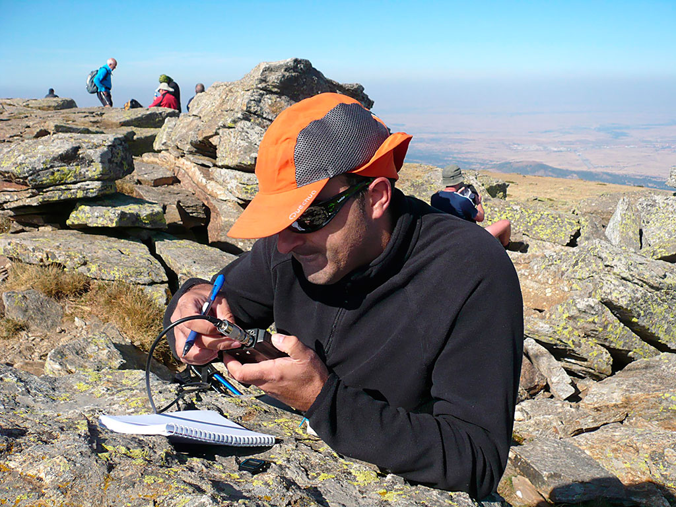
Sistemas representacionales
Kinestésico
Movimiento corporal: Se mueve mucho
Voz: Tono más lento y grave
Gesticula mucho.
Aprende haciendo.
Se para cerca de las personas al comunicarse.
Aprende probando /manipulando objetos.
Apunta cuando lee.
Actúan por el impulso del momento.
Prueba las alternativas primero en forma verbal.
No tiende a planear.
Lo que suelen decir
¿Cómo contestarle?
¿Por qué no eres un poco más suave?
Eres muy duro.
No te importan mis sentimientos.
Percibo malas vibraciones.
Quiero sentirme a tu lado.
No me gusta, porque parece frío e indiferente.
Puedo sentir tu inquietud.
Comprendo que te sientas de ese modo.
Animémonos.
Me siento bien cerca de ti.
Por el momento, permanezcamos tranquilos.

Slide 18
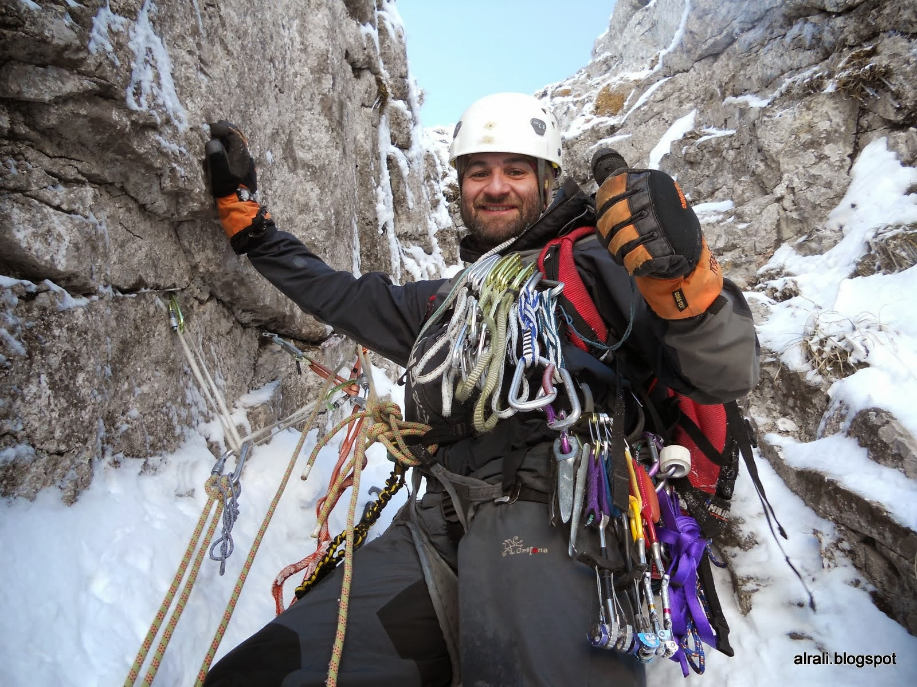
Comunicación asertiva

Slide 19
EVALUACION ESTILO DE RELACION INTERPERSONAL
EJERCICIO INDIVIDUAL
PREGUNTA
1 | B | A | C
2 | C | A | B
3 | A | B | C
4 | C | B | A
5 | C | B | A
6 | C | A | B
7 | C | A | B
8 | A | C | B
9 | B | A | C
10 | A | B | C
11 | A | B | C
12 | A | B | C

Slide 20
¿Qué es asertividad?

Slide 21

A. ESTILOS DE
COMUNICACIÓN
B. CARACTERÍSTICAS
DE LOS ESTILOS
C. CONSECUENCIAS
DE LOS ESTILOS

Slide 22

Comunicación Pasiva/Sumisa
Expresión inefectiva de pensamientos, sentimientos y creencias, permitiendo que otros violen nuestros derechos.
PENSAMIENTO:
Me siento inferior a otros,
mis derechos no cuentan
CONDUCTA:
Permisiva, de huida
o de inferioridad

Slide 23
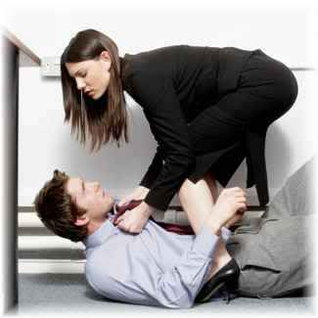
Comunicación Agresiva
Expresión de pensamientos, sentimientos y creencias de forma hostil y dominante, violando los derechos de los demás.
PENSAMIENTO:
Me siento superior a otros e
Impongo mis derechos,
Soy más importante
CONDUCTA:
Combatir, atacar
Pasar por encima del otro

Slide 24
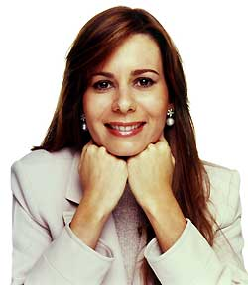
Comunicación Asertiva
Expresión de pensamientos, sentimientos y creencias en forma directa y apropiada, sin violar los derechos de los demás.
PENSAMIENTO:
Me siento igual a otros,
Todos somos
importantes
CONDUCTA:
Cooperación,
Aceptación y negociación

Slide 25
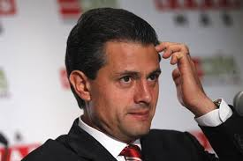
La sumisión se manifiesta en frases y señales no verbales como:
La Sumisión
..." Lamento quitarle su valioso tiempo, pero..."
..." Se molestaría si nosotros..."
..." Es solo mi opinión, pero..."
..." Bueno, si así lo quiere..."

Slide 26

LA AGRESIVIDAD !!!
La Agresividad
¡ Hágalo ! o si no ...!
¡ Que estupidez !
... Imposible que usted crea eso...!
... Yo no tengo nada que ver con eso. Todo es culpa suya !
26

Slide 27
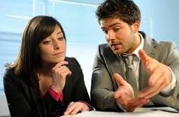
La asertividad : frases típicas.
La Asertividad
"Creo que... ¿ qué piensa usted ?
"Me gustaría que... "
¿Qué podemos hacer para resolver este problema?

Slide 28

Comunicación Intrapersonal
¿CÓMO DESARROLLAR LA COMUNICACIÓN INTRAPERSONAL
1
EXPECTATIVAS Y
AUTO-EVALUACIÓN DEL GRUPO
HAGA CONSCIENTE SUS EMOCIONES Y ACÉPTELAS
2
HAGA CONSCIENTE SU CONDUCTA VERBAL Y NO VERBAL
3
GENERE DIÁLOGOS INTERNOS POSITIVOS
4
ENFOQUE
EL YO
28

Slide 29
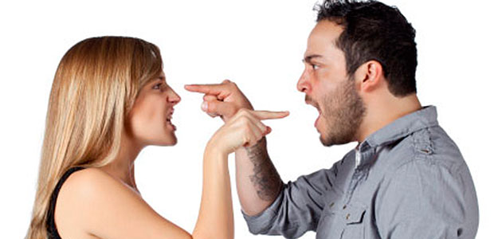
Formas de Lenguaje…
“No es lo que dijo, fue el tono en que lo dijo”
¡Bájele al tonito!
No de vuelta a los ojos!
¡Mírame cuando te hablo!

Slide 30
Observación de la conducta no verbal
Lenguaje corporal de sí mismo y de los demás
La postura corporal
La posición de la cabeza
Los gestos de las manos
Contacto visual
*NO interpretar aisladamente los gestos.
30

Slide 31

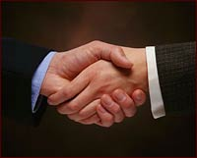
La acogida:
Observación de la conducta no verbal
Dar la mano con la palma hacia abajo envía un mensaje.
Dar la mano con la palma hacia arriba envía el mensaje
opuesto.
31

Slide 32

Observación de la conducta no verbal
LA POSTURA CORPORAL
Una posición recta en la silla
No debe adoptarse una posición estirada
Piernas y brazos cruzados…
32

Slide 33
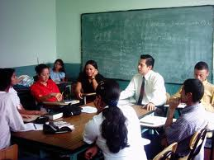
Observación de la conducta no verbal
LA POSICIÓN DE LA CABEZA
El cuerpo inclinado hacia adelante, la cabeza hacia un lado.
La cabeza hacia abajo.
La cabeza hacia abajo y la mirada hacia el interlocutor
33

Slide 34
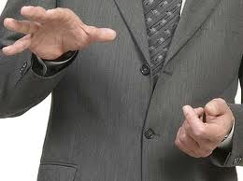
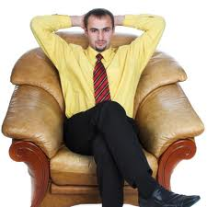
Observación de la conducta no verbal
LOS GESTOS DE LAS MANOS
Las manos con los dedos entrelazados
A la altura de la cabeza:
A la altura del vientre:
34

Slide 35

Observación de la conducta no verbal
CONTACTO VISUAL
Cuando su mirada se enfrenta a la nuestra durante:
Menos de la tercera parte del tiempo:
Más de las dos terceras partes del tiempo:
35

Slide 36
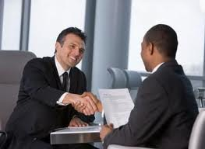
Observación de la conducta no verbal
CONTACTO VISUAL
La mirada, cuando se está hablando de negocios
Si se mantiene la mirada dirigida a esa zona se crea una atmósfera de seriedad y la otra persona percibe que usted habla en serio.
36

Slide 37

Observación de la conducta no verbal
BLOQUEO VISUAL
Las personas que cierran los ojos prolongadamente.
Que hacer cuando advierta un gesto de bloqueo visual durante una conversación.
37

Slide 38
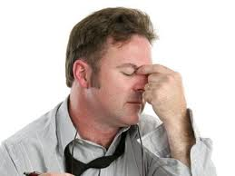
Observación de la conducta no verbal
BLOQUEO VISUAL
Taparse los ojos, la boca o los oídos con las manos:
Frotarse los ojos:
Tocarse la nariz:
Frotarse la oreja:
Rascarse el cuello:
Tirar el cuello de la camisa:
Los dedos en la boca:
38

Slide 39

Observación de la conducta no verbal
LA IMITACIÓN
Expresar de forma no verbal que comparten los mismos pensamientos.
39

Slide 40

EXPECTATIVAS Y
AUTO-EVALUACIÓN DEL GRUPO
COMUNICACIÓN ASERTIVA INTERPERSONAL
QUÉ ES?
PASOS PARA
DESARROLLARLA
40

Slide 41

¿Nos ha pasado?
QUIEN QUIERE SER MILLONARIO

Slide 42
EXPECTATIVAS Y
AUTO-EVALUACIÓN DEL GRUPO
HAY INTERACCIÓN RECÍPROCA ENTRE DOS O MÁS INTERLOCUTORES
SE COMPARTEN COMPORTAMIENTOS VERBALES Y NO VERBALES
Hay comunicación interpersonal cuando:
SE DA DENTRO DE UN MARCO DE RESPETO, CONFIANZA Y SINCERIDAD
Se vuelve asertiva cuando:
42

Slide 43
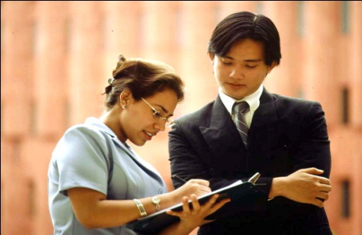
Habilidades a fortalecer para una comunicación interpersonal asertiva
EXPECTATIVAS Y
AUTO-EVALUACIÓN DEL GRUPO
1
Capacidad de escuchar y comprender el punto de vista del otro
Capacidad de expresar con claridad y fuerza los propios sentimientos y opiniones
2
43

Slide 44

CAPACIDAD DE EXPRESAR CON CLARIDAD Y FUERZA LOS PROPIOS SENTIMIENTOS Y OPINIONES
2
Despójese temporalmente de sus propios criterios
Recuerde que hay varios mapas del mismo territorio
EXPECTATIVAS Y
AUTO-EVALUACIÓN DEL GRUPO
Comprométase física y mentalmente a escuchar
Evite ponerse a la defensiva
Reconozca la validez de las percepciones y sentimientos del otro
No interrumpa
Acepte que escuchar al otro no implica solucionar el problema con el punto de vista del otro
44

Slide 45
No basta con reconocer las muchas
diferencias que nos separan,
sino que también necesitamos ir más allá y
comenzar a reconocer las muchas
similitudes que nos unen.
Ken Wilber
Notes:
45

Slide 46
Tres habilidades para una comunicación efectiva
INTELIGENCIA EMOCIONAL
EMPATIA
ESCUCHA ACTIVA

Slide 47
Tres habilidades para una comunicación efectiva
EMPATIA

Slide 48
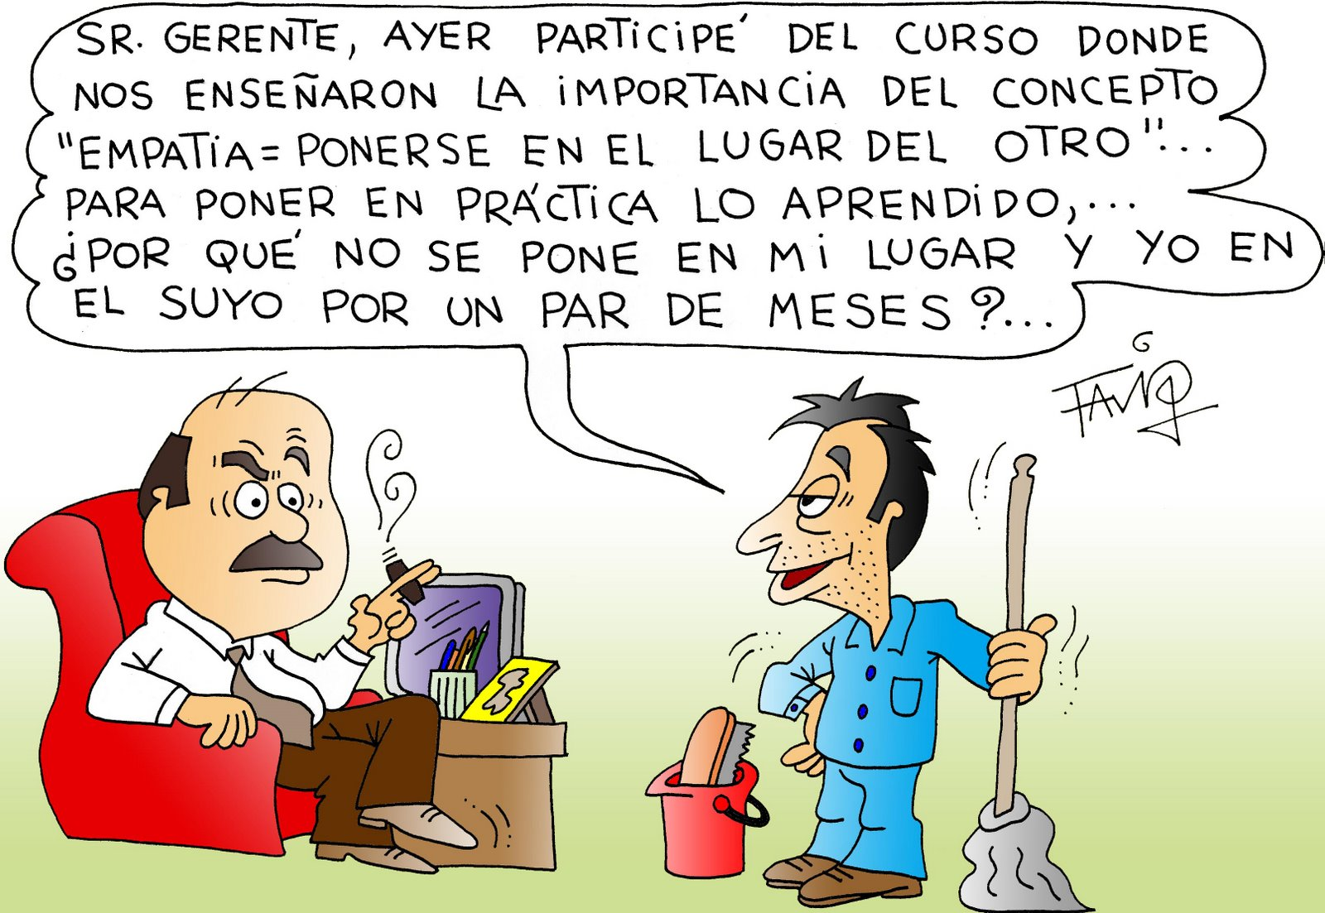
MOMENTO DE HUMOR….

Slide 49
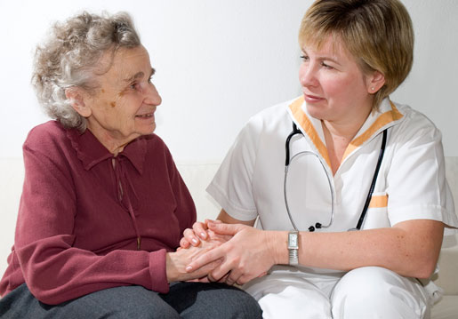
¿Qué nos hace únicos como seres humanos?
Percibimos emociones
Entendemos la situación real
Podemos plantear alternativas
Nos podemos sintonizar de manera auténtica con las emociones del otro

Slide 50
Lo que marca la diferencia
EMPATIA

Slide 51
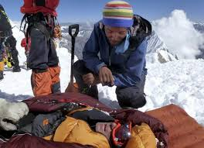
¿Qué es empatía?
La empatía es la capacidad para ponerse en el lugar del otro y saber lo que siente o incluso lo que puede estar pensando la otra persona

Slide 52
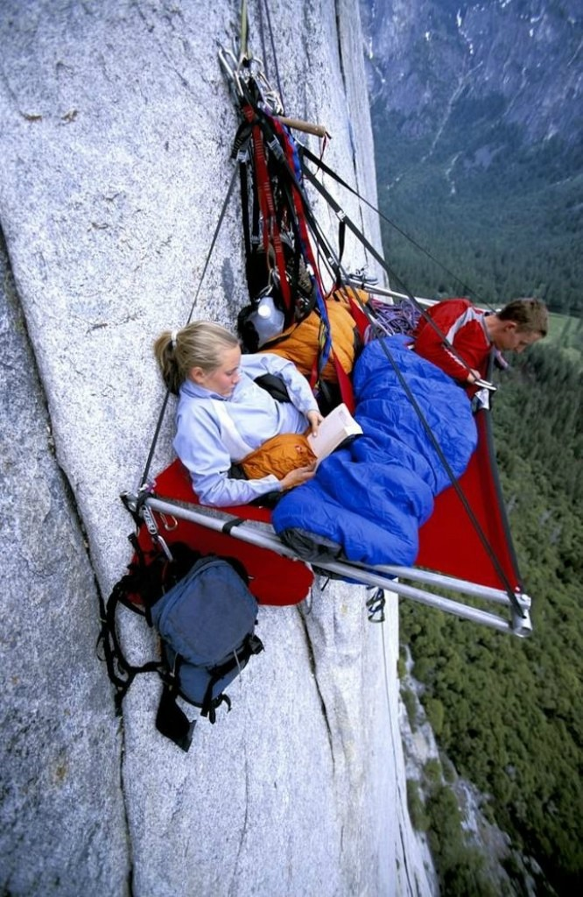
¿Cómo dar respuestas empáticas?
Poniéndose en el lugar del otro..
Imagina con detalle los personajes y las emociones que hay en la historia del cliente
Visualiza si esto te hubiera pasado a ti o a alguien muy cercano a ti..

Slide 53
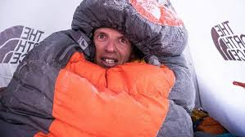
¿Cómo dar respuestas empáticas?
La respuesta empática fluye con un cambio de forma de pensar:
No pienses: Tengo un problema con un cliente X
Piensa: Tengo un cliente X con un problema

Slide 54
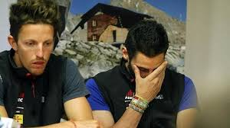
¿Cómo dar respuestas empáticas?
La respuesta empática requiere atención:
Nunca pierdas la atención en lo que el cliente te está diciendo

Slide 55
¿Cómo dar respuestas empáticas?
La respuesta empática requiere palabras como:
Puedo imaginar como se siente ahora.
Ya estoy buscando alternativas para dar manejo a su situación.
Permítame me demoro un momento más, quiero ver cómo solucionamos su caso.

Slide 56
¿Cómo dar respuestas empáticas?
En síntesis..
Ponerse en el lugar del otro
Pensar que hay un cliente con un problema, no un problema con un cliente
Mantener la atención siempre
Responder frases que demuestren comprensión

Slide 57
Cuatro habilidades para una comunicación efectiva
INTELIGENCIA EMOCIONAL

Slide 58
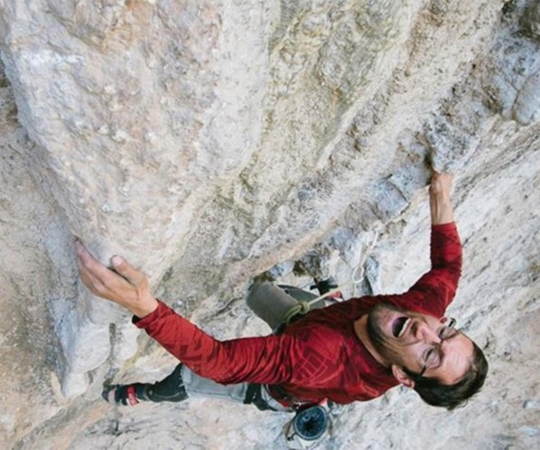
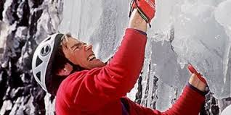

Slide 59
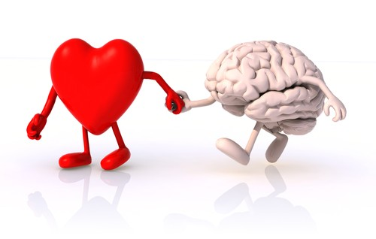
SABIAS QUE…
Investigaciones han identificado que del 10 al 20% del éxito profesional de una persona se debe al COEFICIENTE INTELECTUAL y el resto de debe a la INTELIGENCIA EMOCIONAL

Slide 60
Todos tenemos emociones..
Pero también tenemos la capacidad de entenderlas y controlarlas utilizando un talento humano que los expertos han llamado…
INTELIGENCIA EMOCIONAL

Slide 61
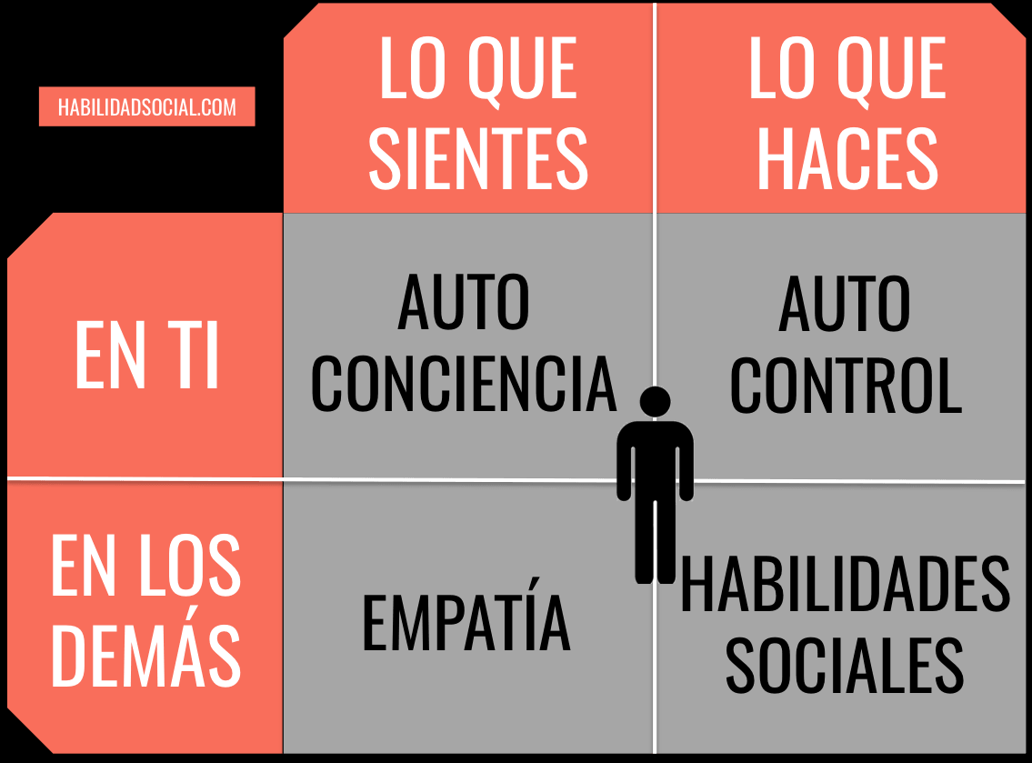
Para qué nos ayuda la inteligencia emocional

Slide 62
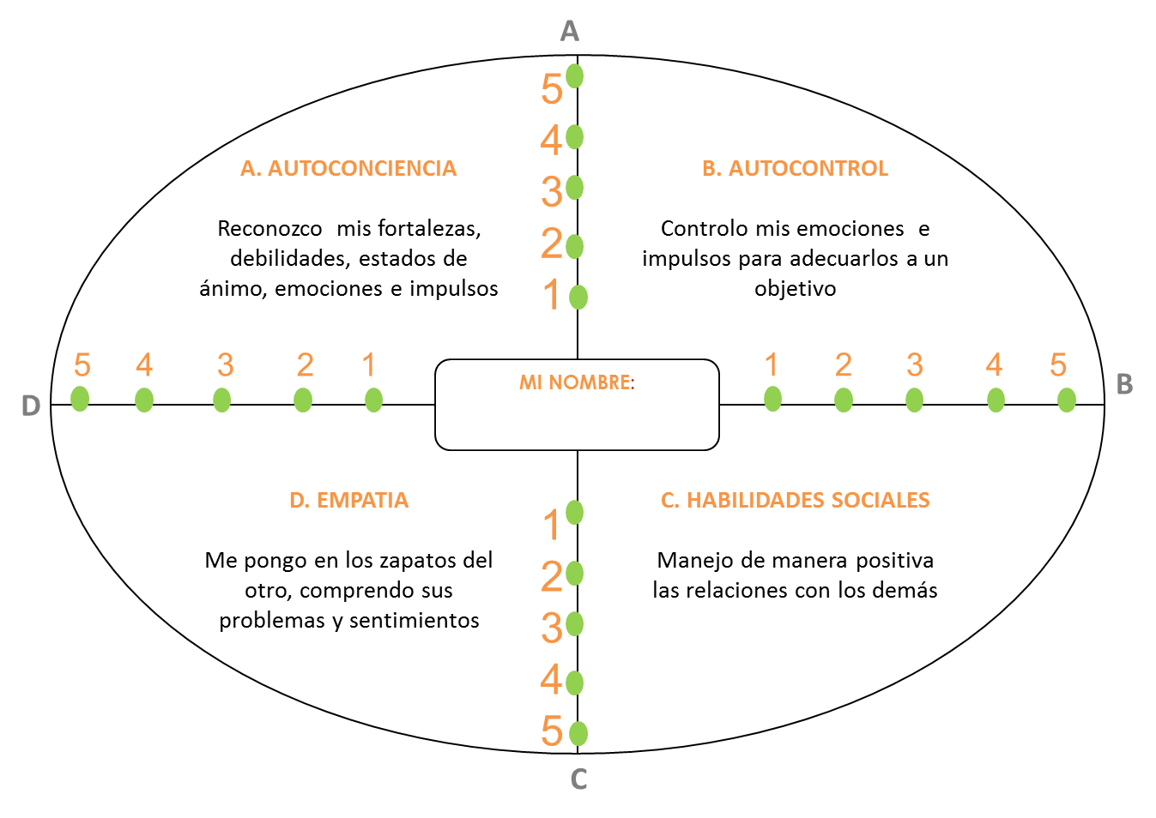
Autodiagnóstico

Slide 63

¿Qué hacer?
AUTO CONCIENCIA
Reflexiona e identifica qué es lo que te hace sentir incómoda de este cliente
Lleva esta emoción a palabras concretas
Llevar al plano consciente estas emociones es el pilar de la AUTOCONCIENCIA
Me siento incómoda con este cliente…

Slide 64
¿Qué hacer?
AUTO CONTROL
Tu pensamiento dispara la emoción. Si lo alimentas de manera negativa te podrán ganar las emociones
Aprende a conocer tus señales físicas que acompañan un desborde de emociones mal enfocadas. Vuélvelas alarmas
Cambia el pensamiento actual por otro que genere una emoción menos intensa
No me aguanto más el tono de este cliente…

Slide 65
¿Qué hacer?
HABILIDADES SOCIALES
Todo lo que tu hagas tendrá un impacto en el cliente
Si tus palabras, gestos, posturas reflejan tranquilidad y comprensión esto lo percibe el cliente
De lo contrario, puedes encontrar reacciones de clientes que no esperas y hacer más difícil el manejo
VEAMOS EL SIGUIENTE VIDEO
Le haré saber que no tengo más tiempo para él …

Slide 66
Contagiémonos de buena Actitud
CONTAGIO DE EMOCIONES

Slide 67


Slide 68
¿Cómo equilibrar mis emociones?
En síntesis..
Toma conciencia de tus emociones
Antes de actuar piensa cómo va a impactar tus reacciones en el cliente
Ponle un sentido positivo a tu pensamiento negativo, esto te cambiará la emoción asociada
Da al cliente respuestas asertivas
Contagia de emociones positivas

Slide 69
Cuatro habilidades para una comunicación efectiva
ESCUCHA ACTIVA

Slide 70
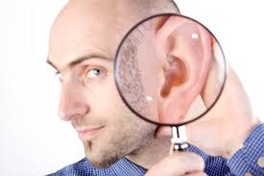
Ejercicio
¿Qué es escucha Activa?
Significa escuchar con atención y concentración al interlocutor para entender lo que ha dicho y demostrarle que se siente bien interpretado.

Slide 71

Ejercicio
¿Cómo manifestar la escucha Activa?
a. Haciendo preguntas
Para comprender a cliente debemos tener seguridad de haber captado correctamente su situación. Utilice preguntas.
Ejemplo: ¿lo que afirma usted es que...?

Slide 72

Ejercicio
¿Cómo manifestar la escucha Activa?
b. Verificando
Afirmativa
Si tenemos seguridad de haber captado las ideas
Ejemplo: Por lo que antes decía deduzco que.....

Slide 73

Ejercicio
Tipos de escucha Activa
b. Verificando
En boca de otro
Cuando no estamos de acuerdo con la opinión del usuario
Ejemplo: En su opinión...

Slide 74

Ejercicio
Tipos de escucha Activa
b. Verificando
Aproximativa
Cuando se tiene dificultad en percibir claramente la idea
Ejemplo: Corríjame si me equivoco, pero......

Slide 75

Ejercicio
Recomendaciones para la escucha Activa
c. Resumiendo
Hacer resúmenes durante la conversación para asegurarnos que estamos comprendiendo correctamente al cliente

Slide 76

La comunicación efectiva
En síntesis..
Utiliza las palabras adecuadas
Toma conciencia de tu postura corporal
Demuestra escucha activa a través de
  Preguntar
  Verificar
  Resumir

Slide 78
PERCEPCIONES
Ejercicio de reflexión
 | PERCEPCIÓN MÍA | PERCEPCIÓN DE MIS COMPAÑEROS
ANIMAL
INSTRUMENTO MUSICAL
ALIMENTO

Slide 79
Muchas gracias
dianasalej@gmail.com
Tel 2145107 - 3005555943

